Slide 1
第13章 立体几何初步
再练一课(范围：§13.3)

Slide 2
基础巩固
√
解析 设正方体棱长为a，球半径为R.
设正方体和球的体积分别为V₁，V₂，
1
2
3
4
5
6
7
8
9
10
11
12
13
14
15
16

Slide 3
√
解析 依题意得，正三棱台的高
1
2
3
4
5
6
7
8
9
10
11
12
13
14
15
16

Slide 4
√
∴S_{球}＝4πR²＝12π.
1
2
3
4
5
6
7
8
9
10
11
12
13
14
15
16

Slide 5
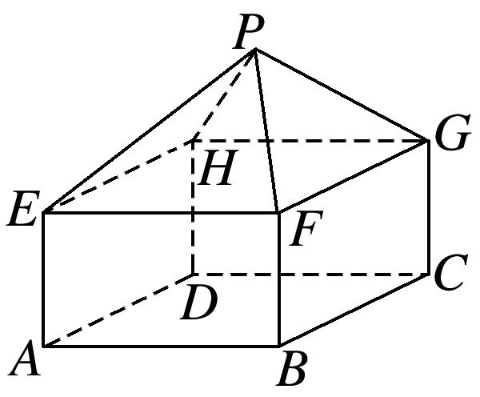
√
1
2
3
4
5
6
7
8
9
10
11
12
13
14
15
16

Slide 6
√
所以其外接球的表面积为S＝4πR²＝4π×6²＝144π.故选C.
1
2
3
4
5
6
7
8
9
10
11
12
13
14
15
16

Slide 7
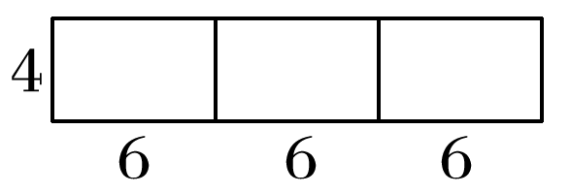
6.一个棱柱的侧面展开图是三个全等的矩形，矩形的长和宽分别为6 cm,
4 cm，则该棱柱的侧面积为________cm².
72
解析 由已知条件可知该棱柱为正三棱柱(如图)，
则其侧面积为4×6×3＝72(cm²).
1
2
3
4
5
6
7
8
9
10
11
12
13
14
15
16

Slide 8
7.若一个实心球对半分成两半后表面积增加了4π，则原来实心球的表面积为______.
8π
解析 设实心球的半径为R，由题意可得，2πR²＝4π，
∴原来实心球的表面积为4πR²＝8π.
1
2
3
4
5
6
7
8
9
10
11
12
13
14
15
16

Slide 9
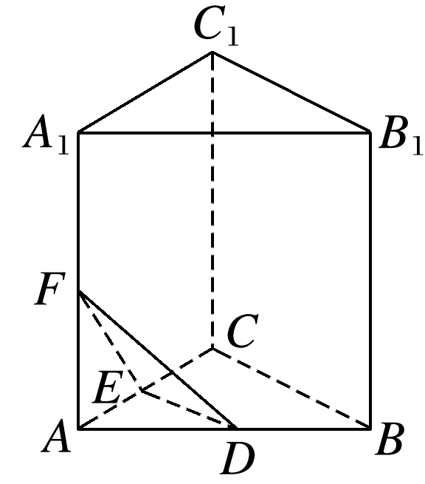
8.如图，在三棱柱A₁B₁C₁－ABC中，D，E，F分别是AB，AC，AA₁的中点.设三棱锥F－ADE的体积为V₁，三棱柱A₁B₁C₁－ABC的体积为V₂，则V₁∶V₂＝________.
1∶24
1
2
3
4
5
6
7
8
9
10
11
12
13
14
15
16

Slide 10
解析 设三棱柱的底面面积为S，高为h，则其体积为V₂＝Sh.
∵D，E分别为AB，AC的中点，
又∵F为AA₁的中点，
故V₁∶V₂＝1∶24.
1
2
3
4
5
6
7
8
9
10
11
12
13
14
15
16

Slide 11
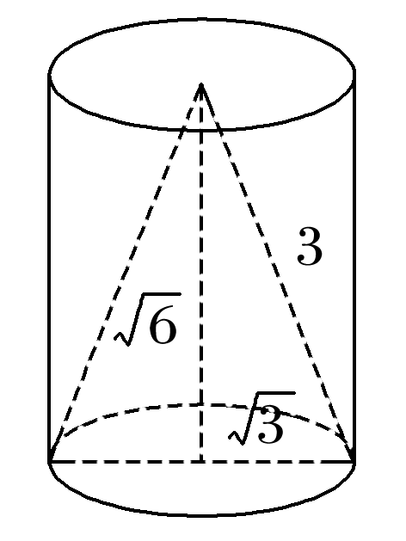
所得空间图形的表面积为
S＝S_{底}＋S_{柱侧}＋S_{锥侧}
1
2
3
4
5
6
7
8
9
10
11
12
13
14
15
16

Slide 12
10.正四棱台两底面边长分别为20 cm和10 cm，侧面面积为780 cm²，求其体积.
1
2
3
4
5
6
7
8
9
10
11
12
13
14
15
16

Slide 13
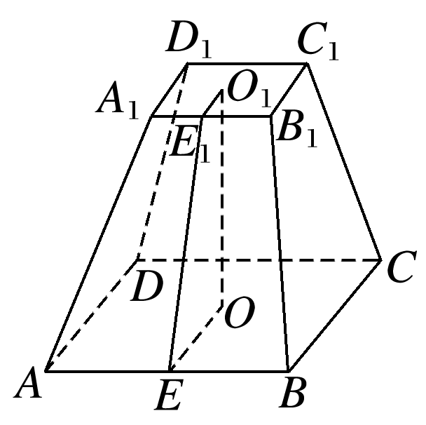
解 正四棱台的大致图形如图所示，其中A₁B₁＝10 cm，AB＝20 cm，取A₁B₁的中点E₁，AB的中点E，则E₁E为斜高.设O₁，O分别是上、下底面的中心，则四边形EOO₁E₁为直角梯形.
∴EE₁＝13 cm.
在直角梯形EOO₁E₁中，
1
2
3
4
5
6
7
8
9
10
11
12
13
14
15
16

Slide 14
综合运用
√
解析 用平面去截球所得截面的面积为π，所以截面圆的半径为1.
已知球心到该截面的距离为2，所以球的半径为
1
2
3
4
5
6
7
8
9
10
11
12
13
14
15
16

Slide 15
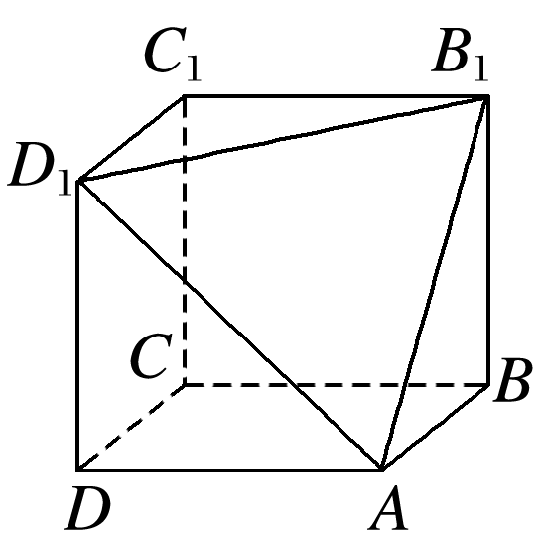
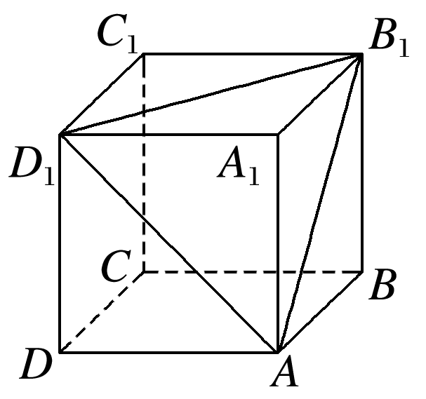
12.在如图所示的多面体ABCD－D₁B₁C₁中，四边形ABCD、四边形BCC₁B₁、四边形CDD₁C₁都是边长为6的正方形，则此多面体的体积是
A.72 B.144 C.180 D.216
√
解析 把该多面体补成一个正方体ABCD－A₁B₁C₁D₁，如图所示，
所求体积V＝V_{正}－VA－A₁B₁D₁
1
2
3
4
5
6
7
8
9
10
11
12
13
14
15
16

Slide 16
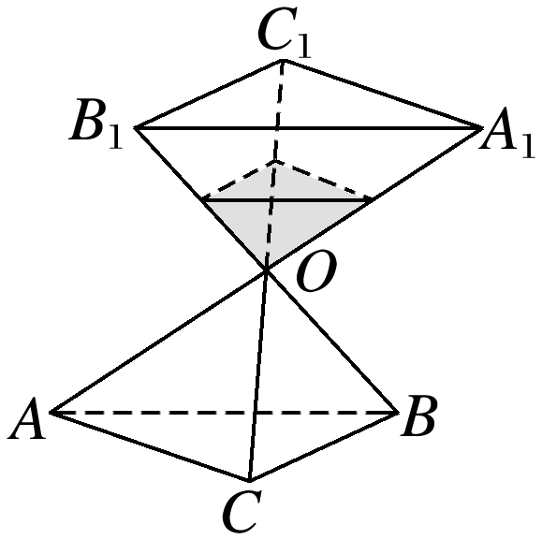
13.如图，直线AA₁，BB₁，CC₁相交于点O，形成两个顶点相对、底面水平的三棱锥容器，AO＝A₁O，BO＝B₁O，CO＝C₁O.设三棱锥高均为1，若上面三棱锥中装有高度为0.5的液体，且液体能流入下面的三棱锥，则液体流
下去后液面高度为________.
1
2
3
4
5
6
7
8
9
10
11
12
13
14
15
16

Slide 17
16π
解析 设正三棱柱底面边长为a，高为h，球的半径为R.
所以R＝2，所以球的表面积为S＝4πR²＝16π.
1
2
3
4
5
6
7
8
9
10
11
12
13
14
15
16

Slide 18
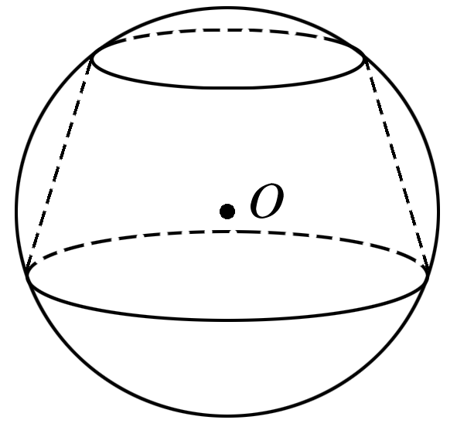
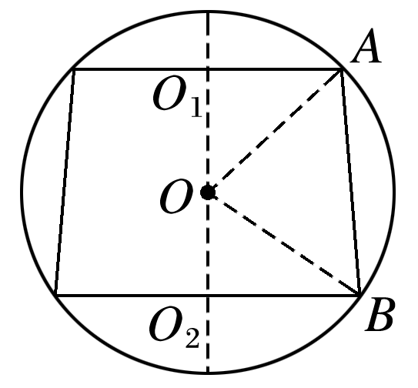
拓广探究
15.如图，若球O的半径为5，一个内接圆台的两底面半径分别为3和4(球心O在圆台的两底面之间)，则圆
台的体积为________.
解析 作经过球心的截面(如图)，由题意得O₁A＝3，O₂B＝4，OA＝OB＝5，则OO₁＝4，OO₂＝3，O₁O₂＝7，
1
2
3
4
5
6
7
8
9
10
11
12
13
14
15
16

Slide 19
16.在正四面体A－BCD中，所有棱长为a，求该四面体的外接球和内切球的表面积.
1
2
3
4
5
6
7
8
9
10
11
12
13
14
15
16

Slide 20
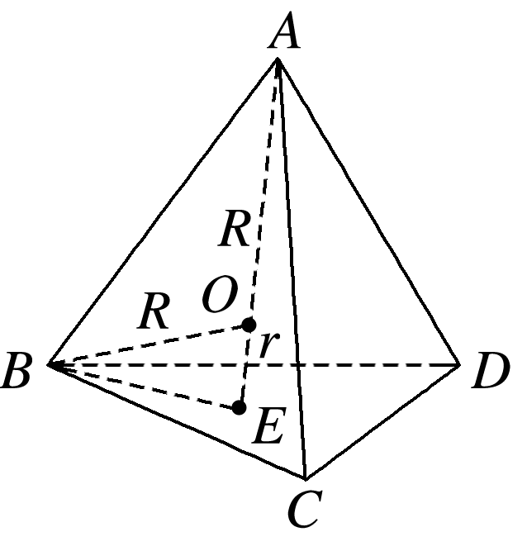
解 如图，取底面中心E，连接AE，
A－BCD为正四面体，
∴AE垂直于底面BCD，
∴外接球球心与内切球球心重合且球心在线段AE上，设球心为O，
连接OB，令外接球半径为R，内切球半径为r，
1
2
3
4
5
6
7
8
9
10
11
12
13
14
15
16

Slide 21
1
2
3
4
5
6
7
8
9
10
11
12
13
14
15
16

Slide 22
本课结束
更多精彩内容请登录：www.xinjiaoyu.com

